Slide 1
Chap8 ― 5
多元复合函数的微分法
上海交大乐经良

Slide 2


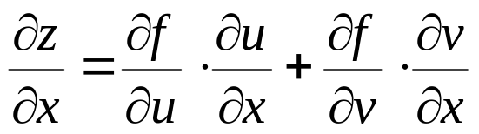
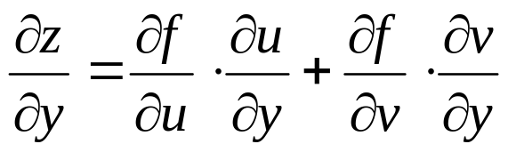

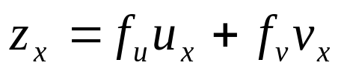




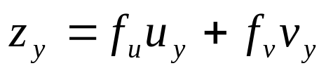
8.5.1 复合函数的偏导数
链法则
函数
在(x,y)存在偏导数 ，
z= f (u,v) 在相应的(u,v)处可微，则复合函数
存在偏导数
乐经良

Slide 3
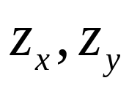
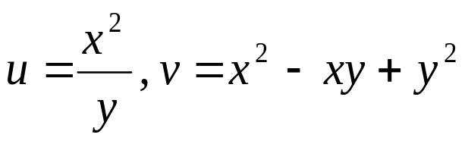
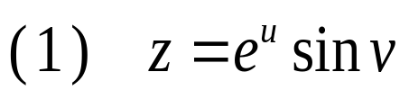
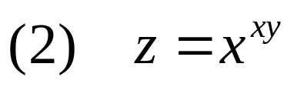



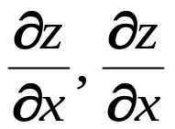
例 求
,而
  例 设函数 u = f(x,y,z)可微，而 x=x(t),y=y(t),
  z=z(t)均可导，试求复合函数
对t 的导数 (称为全导数)
例 设
可微，而
有一阶偏导数，求
乐经良

Slide 4
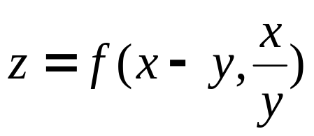
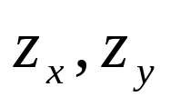
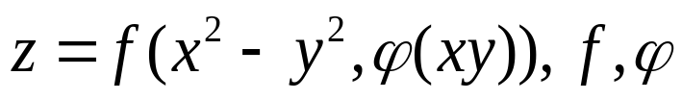
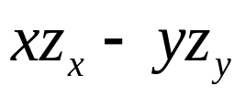


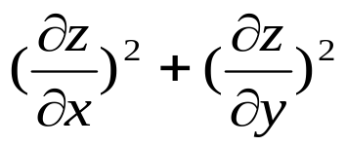

例 设函数
，f 是可微函数，求
偏导数
例 设
可微，求
(往年试题)
例 设函数z=f(x,y)可微，作变换
试将
从变换关系看宜对r,θ求导
化为以
为变量的形式
乐经良

Slide 5
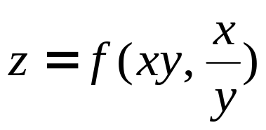
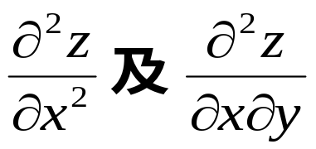
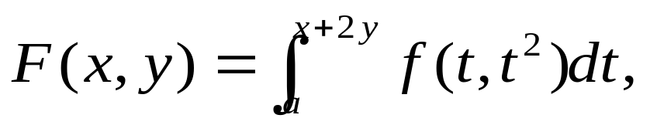
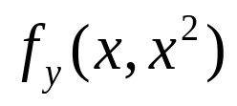
例 函数
, f 有连续二阶偏导数，求
例
f 可微, 求F_{xy}
例 设
求
(往年试题)
乐经良

Slide 6
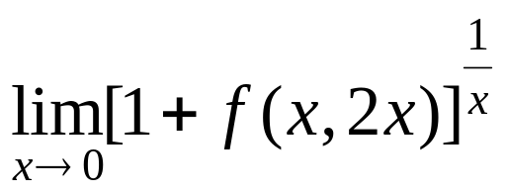
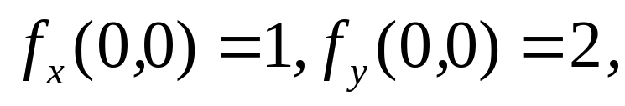
例 若 f (x,y) 在(0,0) 可微，且 f (0.0)=0,
求
(往年试题)
乐经良

Slide 7
H.W
习题8
21 (1)(4) 22 (1)(3)
23 (2) (3) 24 (2)(4)
25 (1) 26
27 (2)(3) 28(2)
29 30 31(1)
乐经良

Slide 8

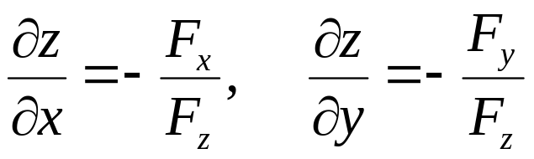
8.5.2 隐函数的偏导数
一. 隐函数及其偏导数
设函数F 在(x₀,y₀,z₀)邻域内有连续偏导数, 且
则方程F(x,y,z)= 0 在(x₀,y₀,z₀)邻域内可确定唯一的
函数 z= f(x,y),满足
且有
乐经良

Slide 9
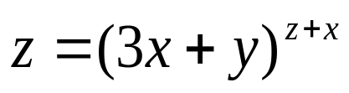
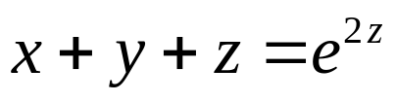
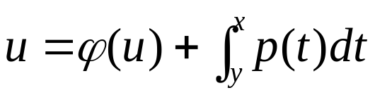
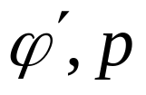

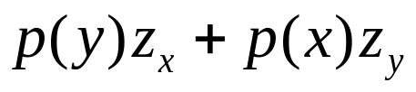
例 设z=z(x,y)是由方程
所确定的隐函数, 求z_{x},z_{y}
例 设z=z(x,y)是由方程
所确定的隐函数, 求z_{xy}
例 设u=u(x,y)是由方程
所确定的隐函数, 其中
连续，
,函数
z=f(u),求
（往年考研题）
乐经良

Slide 10

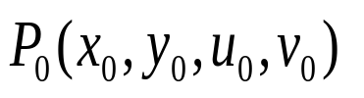
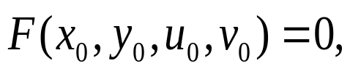
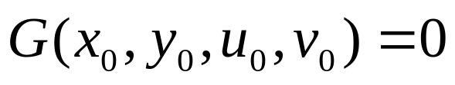
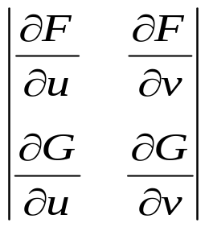
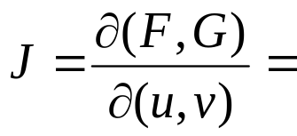
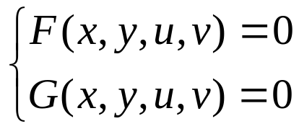
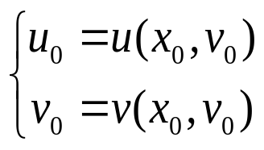

二. 隐函数组及其偏导数
若函数
在点
某一邻域内有连续的偏导数；且
,行列式
在点P₀不等于0,则
可唯一确定函数
满足此方程组及
乐经良

Slide 11
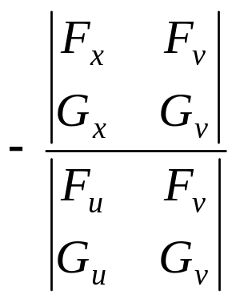
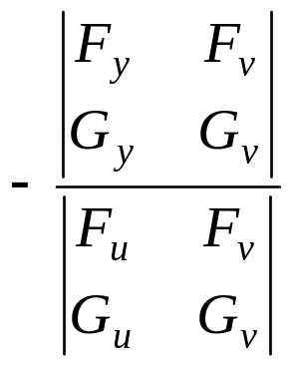
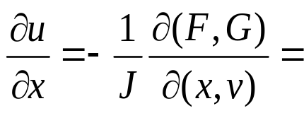
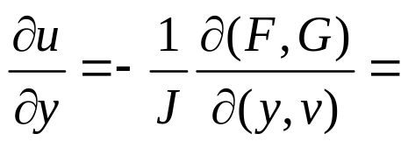
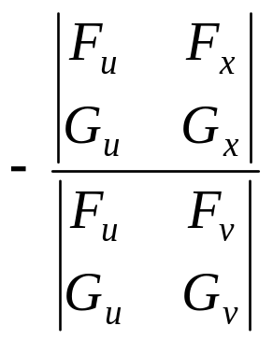
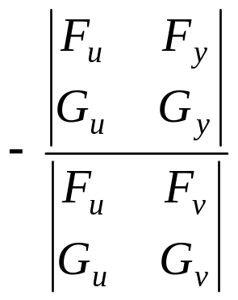
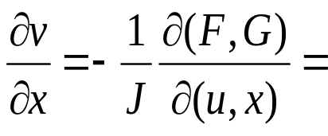
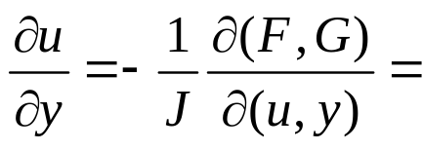
且有连续偏导数
乐经良

Slide 12
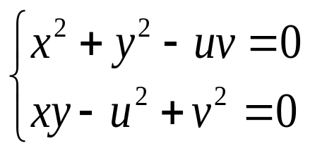
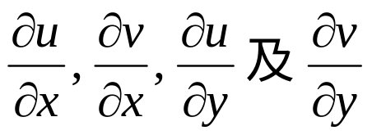
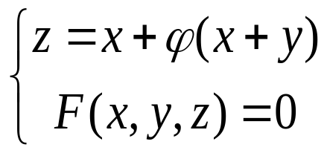

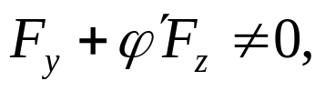

例 设函数
由方程组
确定，求
例 函数 y=y(x),z=z(x)由方程组
其中
均可微，
求
乐经良

Slide 13
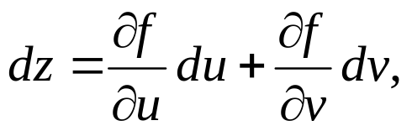

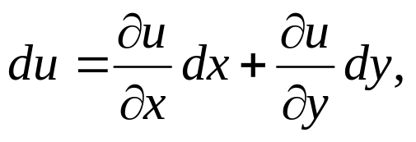
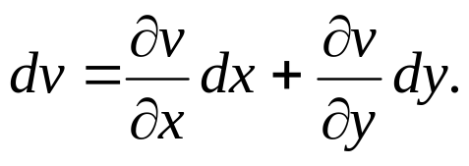

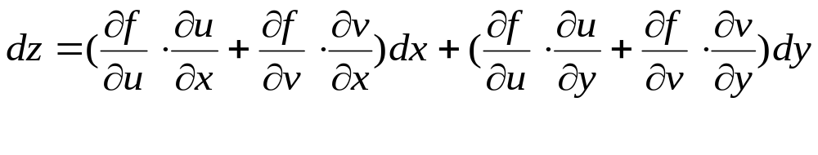
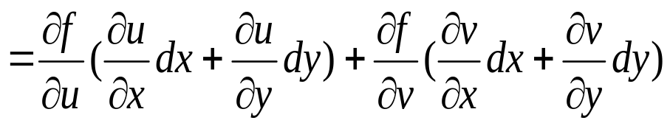

8.5.3 一阶全微分形式的不变性
函数 z= f(u,v)的全微分
若u,v 又是x，y的可微函数
复合函数
的全微分为
乐经良

Slide 14




对 f=f(u,v),无论u,v是自变量或函数,
多元函数全微分运算法则
乐经良

Slide 15



■ 在求隐函数（尤其是隐函数组)所有一
阶偏导数时，利用微分形式不变性较简便
例 z=f(x,y)由方程
确定，
求dz
(93年考研题)
例 设
求由此方程
确定的函数的偏导数
乐经良

Slide 16
H.W
习题8
(1)(2)(3)(4)
34 (1)(3)
35 (1) 36 (2)
37 (1)(2)
39 (1)(3)
乐经良

